Slide 1



Entrepreneurs pour un Monde Meilleur
Atelier Storytelling
avec
Martin Duchaîne
Directeur Défi Montréal
d’après une présentation
de Josée Klus
Defi MTL.com Accélérez votre succès tous les jeudis !

Slide 2
Étape 1 : faire votre “Story Arc” – intro conférences et formation
Defi MTL.com Atelier Storytelling
Connaître votre client / auditoire / persona
  Description (donnez-lui un nom !)
  Ses désirs, besoins, motivations mis en situation
  Est-ce à lui (elle) que vous vous adressez ?
Adaptez-vous ! Vos vs Leurs objectifs
Comment vous transformez sa vie !
  Avant / Après vous avoir rencontré
2023 - Martin Duchaîne - DefiMTL.com

Slide 3
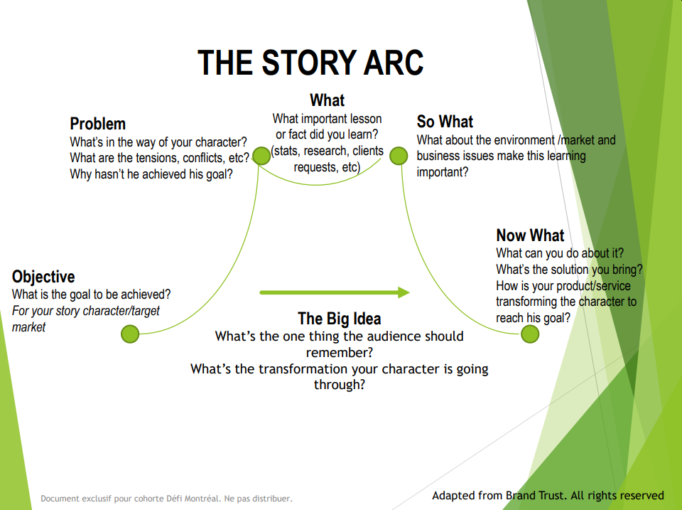

Slide 4
“Story Arc” : Grande idée
Defi MTL.com Atelier Storytelling
Quel est LE message de l’histoire ?
Qu’est-ce que vous voulez qu’on en retienne ?
Quelle est la “grande transformation” que vous amenez ?
2022 - Martin Duchaîne - DefiMTL.com

Slide 5
“Story Arc” : Grande idée
Defi MTL.com Atelier Storytelling
Écrivez le message principal de votre histoire
2022 - Martin Duchaîne - DefiMTL.com

Slide 6
“Story Arc” : 1. Objectif du personnage
Defi MTL.com Atelier Storytelling
Quel est le but à atteindre ?
Par votre personnage / audience cible
Écrivez le but à atteindre pour votre personnage
…
2022 - Martin Duchaîne - DefiMTL.com

Slide 7
“Story Arc” : 2. Problème / défi !
Defi MTL.com Atelier Storytelling
Quelle la “souffrance” ?
Qu’est-ce qui l’empêche d’avancer ?
Quelles sont les tensions, conflits ?
Pourquoi le but est hors d’atteinte ?
2022 - Martin Duchaîne - DefiMTL.com

Slide 8
“Story Arc” : 2. Problème / défi !
Defi MTL.com Atelier Storytelling
Écrivez les principaux défis, obstacles, conflits, etc.
2022 - Martin Duchaîne - DefiMTL.com

Slide 9
“Story Arc” : 3. Quoi ? Les faits !
Defi MTL.com Atelier Storytelling
Quelle est la leçon à retenir ?
Les faits (chiffres ou pas) les plus révélateurs ?
Demandes clients, défis, stats, marché, etc.
2022 - Martin Duchaîne - DefiMTL.com

Slide 10
“Story Arc” : 3. Quoi ? Les faits !
Defi MTL.com Atelier Storytelling
Écrivez les leçons, les faits les plus révélateurs
2022 - Martin Duchaîne - DefiMTL.com

Slide 11
“Story Arc” : 4. Et alors ? Le contexte, l’impact
Defi MTL.com Atelier Storytelling
Quel est l’environnement, le contexte ?
Pourquoi les faits / problèmes sont si importants ?
…écrivez le ici !
2022 - Martin Duchaîne - DefiMTL.com

Slide 12
“Story Arc” : 5. Et ensuite ? Passer à l’action !
Defi MTL.com Atelier Storytelling
Qu’est-ce qu’on peut faire ?
Prochaine étape : la solution + action + effets
Transformation : ça nous mène ou ? Bénéfices
2022 - Martin Duchaîne - DefiMTL.com

Slide 13
“Story Arc” : 5. Et ensuite ? Passer à l’action !
Defi MTL.com Atelier Storytelling
Prochaine étape : la solution + action + effets
ça nous mène ou ? Liste des Bénéfices principaux
2022 - Martin Duchaîne - DefiMTL.com

Slide 14
Étape 2 : faire votre Storyboard
Defi MTL.com Atelier Storytelling
Une idée majeur par page !
  vue d’ensemble, pas de détails
  Penser “10-20-30”
  Utilisez les Post-it pour trouver le meilleur déroulement, enchaînement d’idées, préparer les punchs, etc.
  Faite « une phrase-sujet » par page !
2022 - Martin Duchaîne - DefiMTL.com

